Slide 1
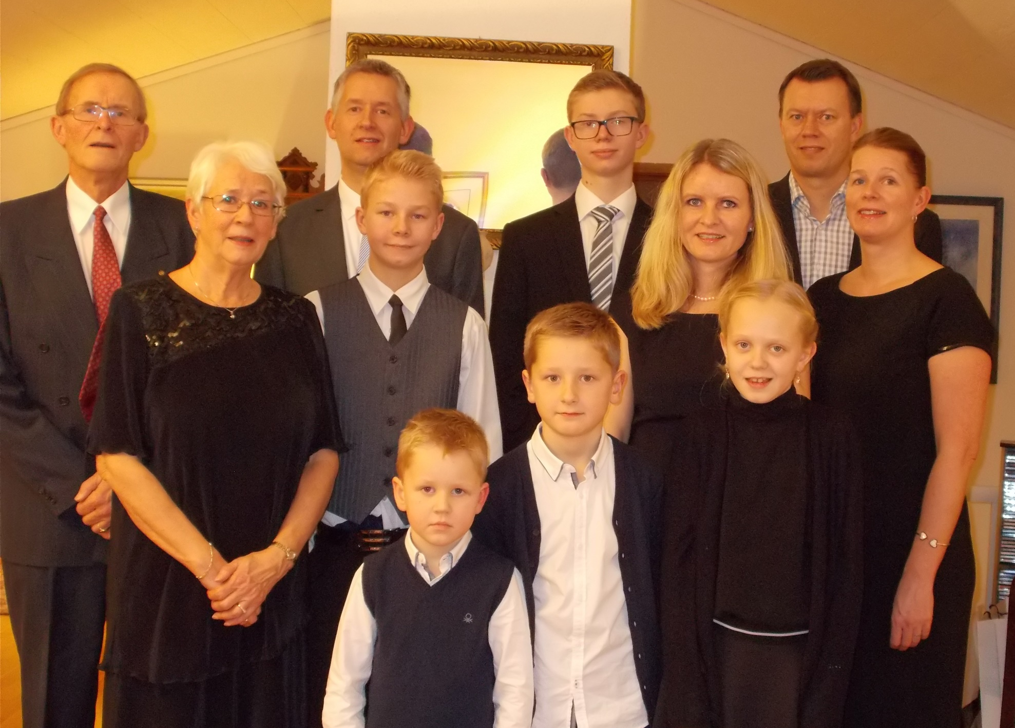
Erik Berit Torgeir Fredrik Thomas Elisabeth Helge Ingrid
Henrik Eirik Thea

